Slide 1



TRƯỜNG TIỂU HỌC ……
CHÀO MỪNG QUÝ THẦY CÔ
VỀ DỰ GIỜ THĂM LỚP
Môn Toán lớp 3
Tiết 15: GẤP MỘT SỐ LÊN MỘT SỐ LẦN

Slide 2


Slide 3
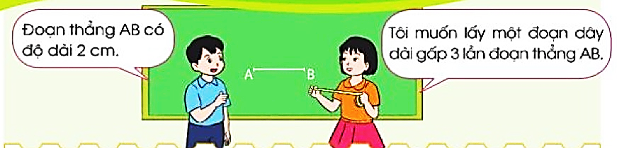

Slide 4
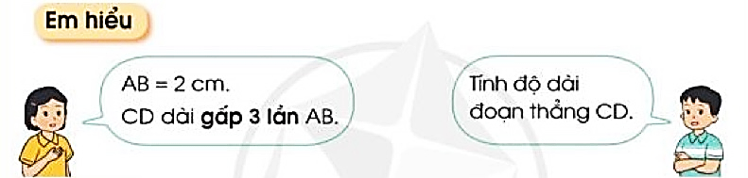
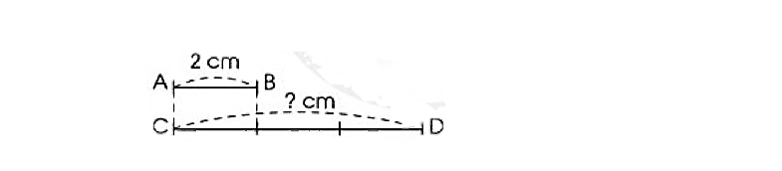
Bài toán: Đoạn thẳng AB dài 2 cm, đoạn thẳng CD dài gấp 3 lần đoạn thẳng AB. Hỏi đoạn thẳng CD dài bao nhiêu xăng – ti - mét
Em hiểu
Tôi làm phép nhân

Slide 5
Bài toán: Đoạn thẳng AB dài 2 cm, đoạn thẳng CD dài gấp 3 lần đoạn thẳng AB. Hỏi đoạn thẳng CD dài bao nhiêu xăng – ti - mét
Em hiểu
Bài giải
Độ dài đoạn thẳng CD là:
2 x 3 = 6 (cm)
Đáp số: 6 cm.
Nhận xét: Muốn gấp một số lên một số lần, ta lấy số đó nhân với số lần.

Slide 6
Ví dụ:

Slide 7
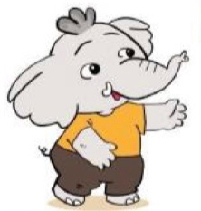
1
Số ?
Số đã cho | 2 | 4 | 5 | 3 | 6
Gấp số đã cho lên 3 lần | 6 | ? | ? | ? | ?
12
15
9
18

Slide 8
2
Mẹ rót nước mơ vào hai chiếc bình. Bình nhỏ có 2 l nước mơ, bình to có số lít nước mơ gấp 5 lần bình nhỏ. Hỏi bình to có bao nhiêu lít nước mơ?
Tóm tắt
Bài giải
2 lít
Bình nhỏ:
Bình to:
Bình to có số lít nước mơ là:
2 x 5 = 10 (l)
Đáp số: 10 l.
? lít

Slide 9
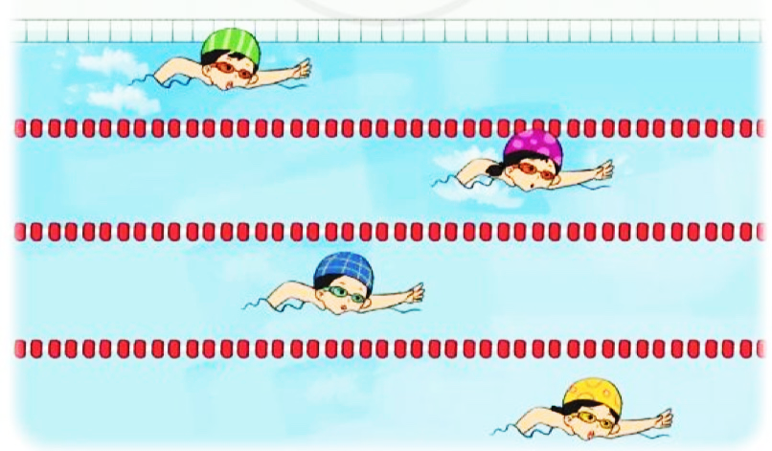
3
Trong danh sách đăng ký học ngoại khóa thể dục thể thao, có 4 em đăng ký học bơi. Số em đăng kí học các môn khác gấp 4 lần số em đăng ký học bơi. Hỏi có bao nhiêu em đăng kí học các môn thể thao khác?

Slide 10
3
Trong danh sách đăng ký học ngoại khóa thể dục thể thao, có 4 em đăng ký học bơi. Số em đăng kí học các môn khác gấp 4 lần số em đăng ký học bơi. Hỏi có bao nhiêu em đăng kí học các môn thể thao khác?
Tóm tắt
Bài giải
4 em
Số em đăng kí học các môn thể thao khác là:
4 x 4 = 16 (em)
Đáp số: 16 em.
Môn bơi:
Môn khác:
? em

Slide 11

XIN CHÂN THÀNH CẢM ƠN
QUÝ THẦY CÔ GIÁO VÀ CÁC EM

Slide 12




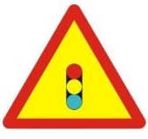
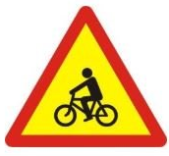



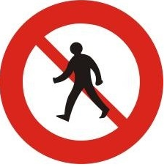
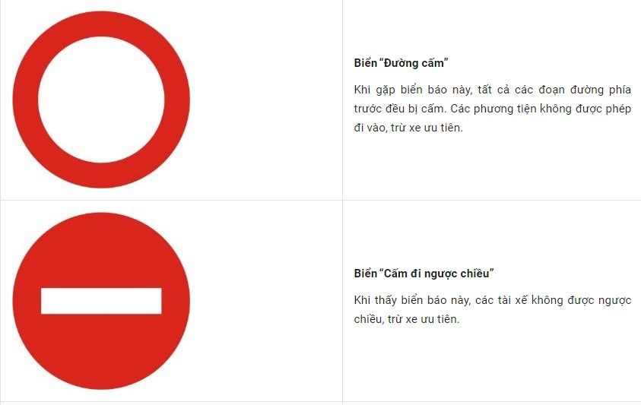






Thứ……ngày…..tháng…..năm…….
TOÁN
Trò chơi: CHẤP HÀNH LUẬT LỆ GIAO THÔNG
Đường
hai chiều
Giao nhau với
đường ưu tiên
Có trẻ em
đi qua
Có đường dành
cho người đi bộ
Giao nhau với
đường có đèn đỏ
Có đường dành
cho người đi xe đạp
Cấm ô tô
Cấm xe máy
Cấm xe đạp
Cấm người đi bộ
Đường cấm
Các loại xe
Cấm đi ngược chiều
Hướng đi trái
phải theo
Hướng đi thẳng
phải theo
Hướng đi phải
phải theo
Chỉ được rẽ trái
hoặc phải
Chỉ được
rẽ trái
Chỉ được
rẽ phải

Slide 13
XIN CHÂN THÀNH CẢM ƠN
QUÝ THẦY CÔ GIÁO VÀ CÁC EM

